Slide 1
Sensores para interactuar con el cerebro

Slide 2
Introducción
Los investigadores del Instituto Catalán de Nanociencia y Nanotecnología (ICN2), en el pabellón de grafeno , acaban de presentar unos sensores de grafeno que aprovechan todas las capacidades de este material para desarrollar unos dispositivos capaces de detectar nuestra actividad cerebral , para cambiar totalmente la interacción entre personas y ordenadores.

Slide 3
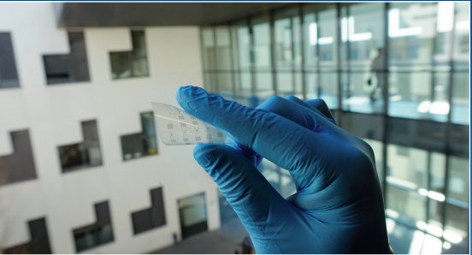
Concepto
Los sensores electrónicos de grafeno se pueden usar para detectar la actividad eléctrica del cerebro. Aprovechan la combinación única de las propiedades del grafeno, un material de carbono con alta flexibilidad, biocompatibilidad y facilidad para el transporte de electricidad.

Slide 4
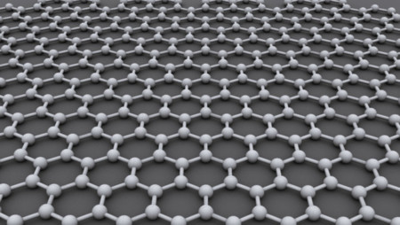
Composición
Basados en las tecnologías de microfabricación, los dispositivos consisten en matrices de microsensores de grafeno (de aproximadamente 10 micras x 10 micras) montadas en sustratos de polímeros flexibles que se adaptan a la forma de la superficie cerebral.

Slide 5
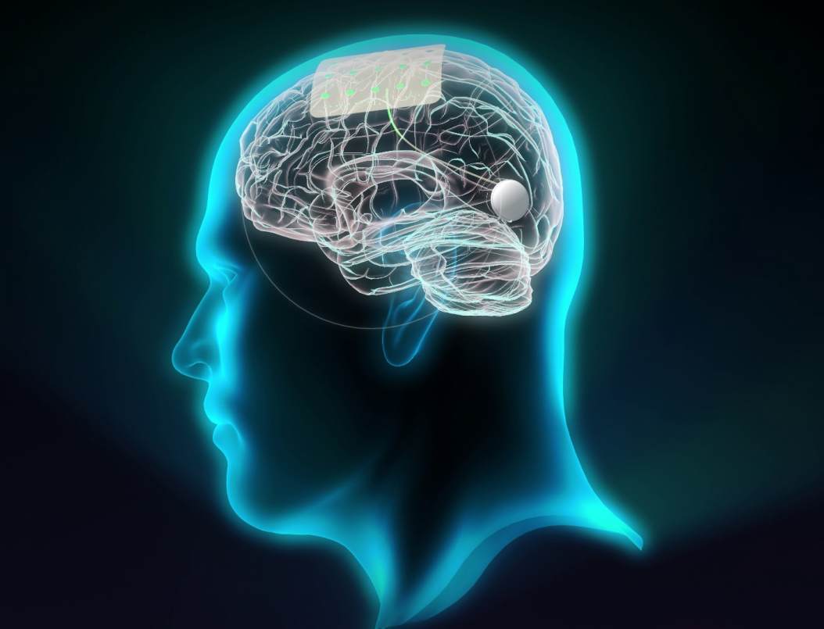
Composición
Cada sensor detecta pequeñísimos cambios de la actividad eléctrica a su alrededor. Así, la actividad eléctrica generada por las neuronas es detectada como un pequeño cambio en la conductividad del sensor de grafeno.

Slide 6
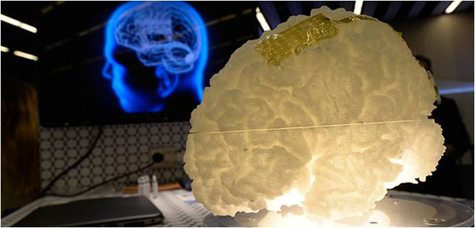
Aplicación.
Hace unas semanas se publicó que habían sido capaces de conectar electrodos de grafeno a neuronas sin dañarlas.
Por ahora, los dispositivos se están probando en animales y podrían tener aplicaciones terapéuticas .Un ejemplo de esto es que ya están siendo utilizados en el estudio del sueño y la epilepsia en modelos animales.

Slide 7
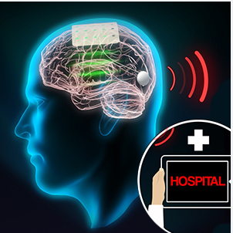
La detección precoz de una crisis epiléptica sería posible en pacientes epilépticos que llevaran estos sensores. El dispositivo implantado en el córtex alertaría al paciente, por ejemplo, enviando una señal de alarma a un dispositivo móvil externo.

Slide 8
Bibliografia
http://www.icn.cat/index.php/es/noticias/news/graphene-sensors-interacting-with-the-brain-and-a-method-for-low-cost-printing-of-graphene-based-devices-at-the-mobile-world-congress#.VxeZqvnhDIU
https://www.youtube.com/watch?v=Qj45ihFO6tQ&feature=youtu.be

